Slide 1
Angular - Databinding
Peter Eijgermans peter.eijgermans@ordina.nl

Slide 2


Wat is databinding
Gegevens (data) tonen in de user interface
Data afkomstig uit:
Controller / class
Customer Products
Articles
Database
User input
Andere systemen
s
{ JSON }

Slide 3
Declaratieve syntaxis
Nieuwe notatiewijzen in HTML-views/partials.
Simple data binding
Event binding
One-way data binding
Two-way data binding
Angular 1:
Views zijn op zichzelf staande HTML-documenten. Krijgen via router in een app onderlinge samenhang
Angular 2:
Views horen bij een bepaalde component.
P.58

Slide 4
1. Simple data binding syntaxis
Ongewijzigd ten opzichte van Angular 1. Dus nog steeds dubbele accolades:
<div>Stad: {{ city }}</div>
<div>Voornaam: {{ person.firstname }}</div>

Slide 5
Altijd: samenwerking met component/class
import {Component} from 'angular2/core';
@Component({
selector: 'hello‐world',
template: `<h1>Hello Angular 7</h1>
<h2>Mijn naam is : {{ name }}</h2>
<h2>Mijn favoriete stad is : {{ city }}</h2>
`
})
export class AppComponent {
name = 'Peter Eijgermans’;
city = 'Groningen'
}

Slide 6
Of: properties via constructor
export class AppComponent { name: string;
city: string;
constructor() {
this.name = 'Peter Eijgermans'; this.city = 'Groningen'
}
}

Slide 7
Binden via een lus: *ngFor
Template:
<h2>Mijn favoriete steden zijn :</h2>
<ul>
<li *ngFor=”let city of cities">{{ city }}</li>
</ul>
Class:
// Class met properties, array met cities
export class AppComponent { name:string;
cities:string[];
constructor() {
this.name | = | 'Peter Eijgermans';
this.cities | = | ['Groningen', 'Hengelo', | 'Den Haag', 'Enschede']
}
}

Slide 8
Use OnInit Lifecyclehook
Template:
<h2>Mijn favoriete steden zijn :</h2>
<ul>
<li *ngFor=”let city of cities">{{ city }}</li>
</ul>
Class:
// Class met properties, array met cities
export class AppComponent implements OnInit
{ name:string;
cities:string[];
constructor() {}
ngOnInit ( ) {
this.name | = | 'Peter Eijgermans';
this.cities | = | ['Groningen', 'Hengelo', | 'Den Haag', 'Enschede']
}
}

Slide 9
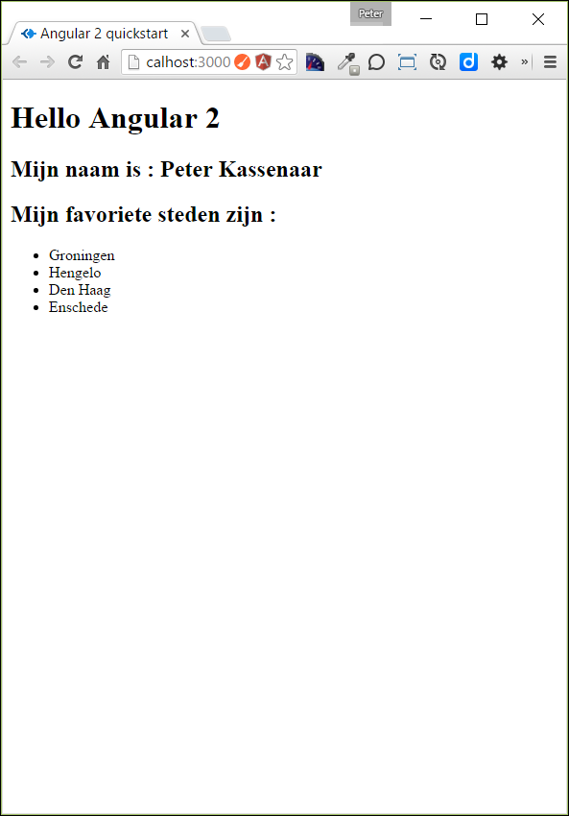
Meer info: https://angular.io/docs/ts/latest/guide/displaying-data.html

Slide 10
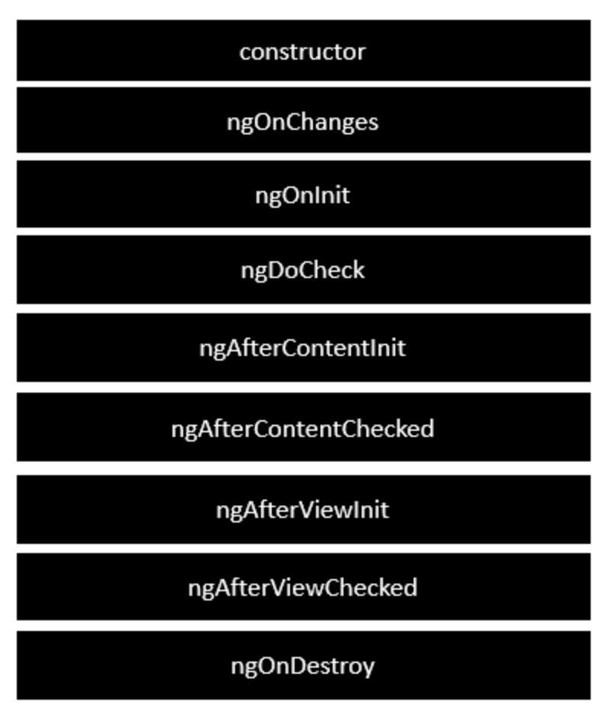
Life Cycle Hooks
Notes:
Following is a description of each lifecycle hook.
ngOnChanges − When the value of a data bound property changes, then this method is called.
ngOnInit − This is called whenever the initialization of the directive/component after Angular first displays the data-bound properties happens.
ngDoCheck − This is for the detection and to act on changes that Angular can't or won't detect on its own.
ngAfterContentInit − This is called in response after Angular projects external content into the component's view.
ngAfterContentChecked − This is called in response after Angular checks the content projected into the component.
ngAfterViewInit − This is called in response after Angular initializes the component's views and child views.
ngAfterViewChecked − This is called in response after Angular checks the component's views and child views.
ngOnDestroy − This is the cleanup phase just before Angular destroys the directive/component.

Slide 11
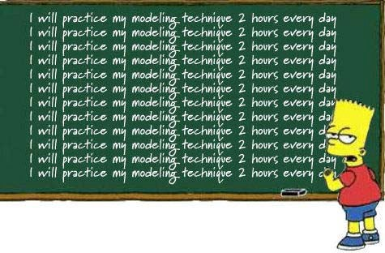
Checkpoint
Simple data binding {{ … }}
Properties van de class worden gebonden
Lussen en voorwaardelijke statement via *ngFor
Oefening 1a + 1b
Oefening….

Slide 12
Model maken (als in: MVC)
Class met properties die wordt geëxporteerd:
export class City{
constructor(
public id: number, public name: string,
public province: string,
){ }
}
Let op de shorthand notatie bij public
1. Maakt lokale parameter
id : number :
2. Maakt publieke parameter met zelfde naam
3. Initaliseert parameter bij instantiering van de class met new

Slide 13
Model gebruiken
1. Model-class importeren
import {City} from './city.model'
Component aanpassen
export class AppComponent {
name = 'Peter Eijgermans';
cities =[
new City(1, 'Groningen', 'Groningen'),
new City(2, 'Hengelo', 'Overijssel'),
new City(3, 'Den Haag', 'Zuid‐Holland'), new City(4, 'Enschede', 'Overijssel'),
]
}
View aanpassen
<li *ngFor=”let city of cities">{{ city.id}} ‐ {{ city.name }}</li>

Slide 14
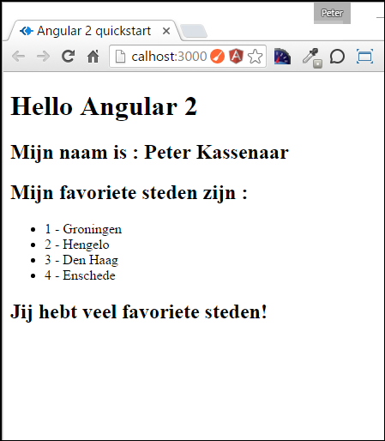
Voorwaardelijk tonen met *ngIf
Gebruik de directive *ngIf (let op het sterretje!)
<h2 *ngIf="cities.length > 3">Jij hebt veel favoriete steden!</h2>

Slide 15
Externe templates
Als je niet van inline HTML houdt:
@Component({
selector : 'hello‐world', templateUrl: 'app/app.html'
})
Bestand app.html
<!‐‐ HTML in externe template ‐‐>
<h1>Hello Angular 2</h1>
<p>Dit is een externe template</p>
<h2>Mijn naam is : {{ name }}</h2>
<h2>Mijn favoriete steden zijn :</h2>
…

Slide 16
Checkpoint
Simple data binding {{ … }}
Properties van de class worden gebonden
Lussen en voorwaardelijke statement via *ngIf
Eventueel externe HTML-templates
Model inzetten
Oefening 1c + 1d + 1e
Oefening….

Slide 17
User input en event binding
Reageren op mouse, keyboard, hyperlinks en meer

Slide 18
Event binding syntaxis
Gebruik ronde haken voor events:
Angular 1:
<div
ng-click=“handleClick()”>…</div>
Angular 2:
<div
(click)=“handleClick()”>…</div>
<div
(blur)=“onBlur()”>…</div>
P.80

Slide 19
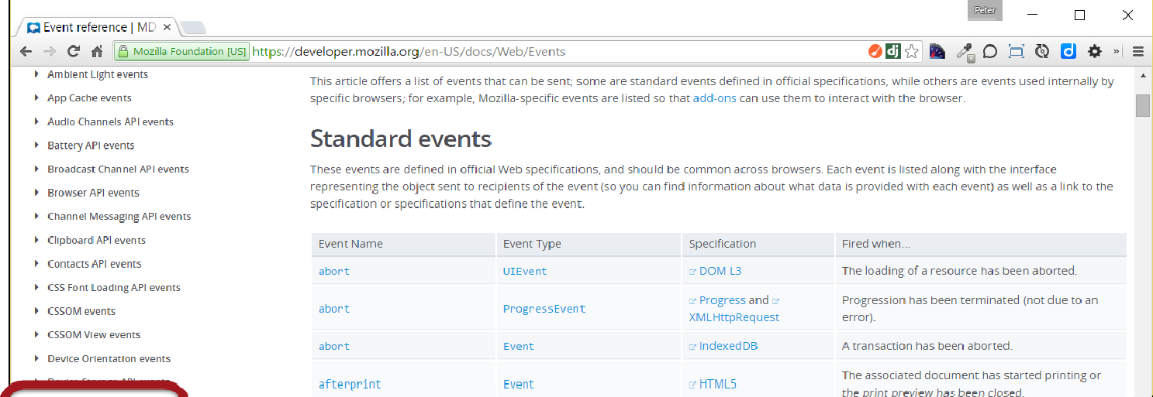
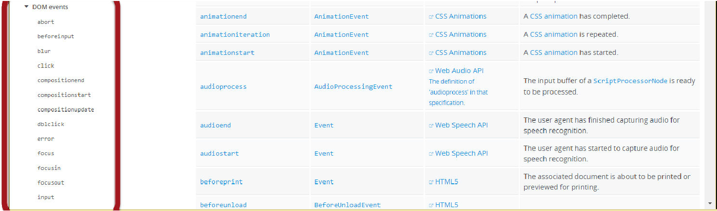
DOM-events
Angular kan naar elk DOM-event luisteren, zonder dat er een aparte directive voor nodig is:
https://developer.mozilla.org/en-US/docs/Web/Events

Slide 20
Voorbeeld event binding
HTML
<!‐‐ Event binding voor een button ‐‐>
<button class="btn btn‐success"
(click)="btnClick()">Ik ben een button</button>
Class
export class AppComponent {
…
counter: number =0;
btnClick(){
alert('Je hebt '+ ++this.counter +' keer geklikt');
}
}

Slide 21
Event binding met $event
HTML
<input type="text" class="input‐lg" placeholder="Plaatsnaam..." (keyup)="onKeyUp($event)"><br>
<p>{{ txtKeyUp}}</p>
Class
// 2. Binden aan keyUp‐event in de textbox
onKeyUp(event:any){
this.txtKeyUp = event.target.value + ' ‐ ';
}
Probleem: event is niet strongly typed. Als je dat echter wel doet, wordt de class veel minder portable
Oplossing: gebruik local template variable
(zeg maar een soort “id” voor het element)

Slide 22
Checkpoint
Event binding wordt aangegeven met (eventName)=“…”
Events worden afgehandeld door een event handler-functie in de component
Gebruik # om een local template variable te declareren.
Op deze manier zijn eenvoudige CRUD-operations te realiseren.
Oefening 2a + 2b
Oefening….

Slide 23
Binding met local template variable
Declareer local template variable met # → Het hele element wordt doorgegeven aan de component
Let op: wél binden aan event, anders gebeurt er niks.
<input type="text" class="input‐lg" placeholder="Plaatsnaam..."
#txtCity (keyup)="betterKeyUp()">
<h3>{{ txtCity.value }}</h3>
Class:
// 3. Binden aan keyUp‐event via local template variable
betterKeyUp(){
//... do nothing, for now
}

Slide 24

Putting it all together…
HTML
<input type="text" class="input‐lg" placeholder="Plaatsnaam..." #txtCity>
<button class="btn btn‐success"
(click)="addCity(txtCity)">Toevoegen
</button>
Class
export class AppComponent {
// Properties voor de component/class
…
addCity(txtCity) {
let newID = this.cities.length + 1;
let newCity = new City(newID, txtCity.value, 'Onbekend'); this.cities.push(newCity);
txtCity.value = '';
}
}
P.80

Slide 25
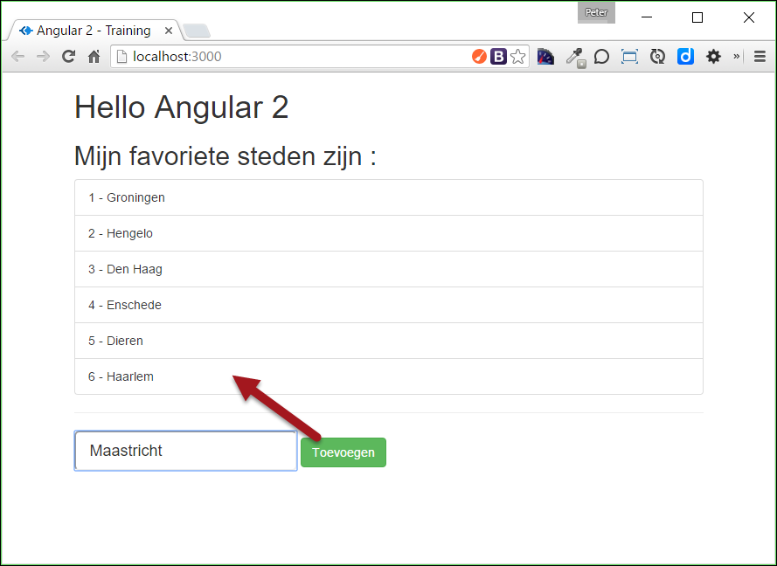
Verder lezen/meer informatie: https://angular.io/docs/ts/latest/guide/user-input.html
24

Slide 26
Checkpoint Event binding
Event binding wordt aangegeven met (eventName)=“…”
Events worden afgehandeld door een event handler-functie in de component
Gebruik # om een local template variable te declareren.
Op deze manier zijn eenvoudige CRUD-operations te realiseren.
Oefening 2c + 2d
Oefening….

Slide 27
Attribute & property binding
Eigenschappen binden aan HTML-attributen
en DOM- properties

Slide 28
Attribute binding syntaxis
Rechtstreeks binden aan properties van HTML-elementen. Ook wel: one-way binding.
Gebruik blokhaken syntaxis
Angular 1:
<div
ng-hide=“true|false”>…</div>
Angular 2:
<div
[hidden]=“true”>…</div>
Of :
<div [hidden]=“person.hasEmail”>…</div>
<div [style.background-color]=“’yellow’”>…</div>

Slide 29
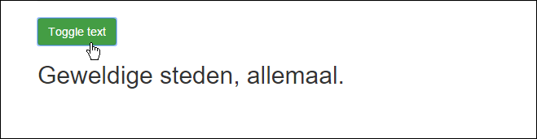
Voorbeeld attribute binding
HTML
<!‐‐ Attribute binding ‐‐>
<button class="btn btn‐success" (click)="toggleText()">Toggle text</button>
<h2 [hidden]="textVisible">Geweldige steden, allemaal.</h2>
Class
// attribuut toggelen: tekst zichtbaar/onzichtbaar maken.
toggleText(){
this.textVisible = !this.textVisible;
}

Slide 30
Bijvoorbeeld…
HTML
<li *ngFor="let city of cities" class="list‐group‐item" (click)="updateCity(city)">
{{ city.id}} ‐ {{ city.name }}
</li>
Class
export class AppComponent {
// …
currentCity:City cityPhoto:string
= null;
= '';
// Geselecteerde city updaten in de ui. Nieuw : ES6 String interpolation
updateCity(city:City) {
this.currentCity = city;
this.cityPhoto = `img/${this.currentCity.name}.jpg`;
}
}

Slide 31
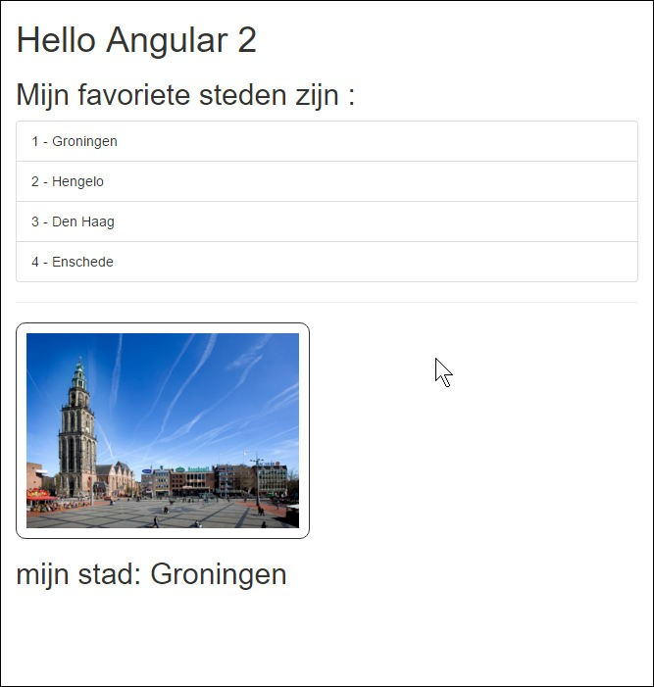
Demo:
..\04-attributebinding\app\app-02.html en
..\app-02.component.ts
Meer informatie: https://angular.io/docs/ts/latest/guide/template-syntax.html#!#property-binding

Slide 32
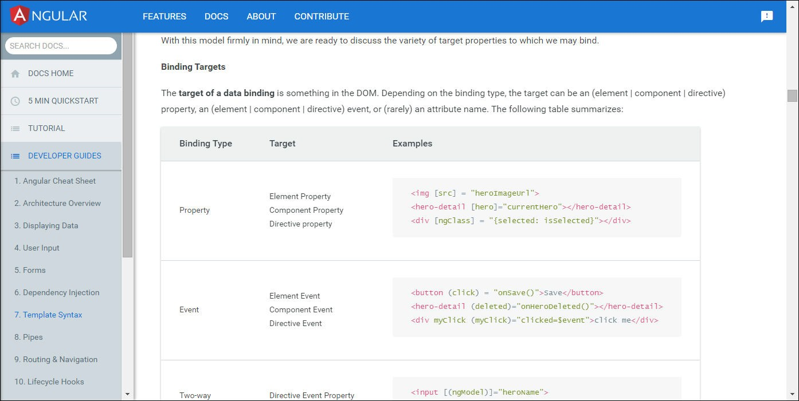
Meer binding-opties
Attribute binding en DOM-property binding
Class binding : [ngClass]
Style binding : [ngStyle]
https://angular.io/docs/ts/latest/guide/template-syntax.html

Slide 33
Checkpoint Attribute & property binding
Oefening 4a + 4b
Oefening….

Slide 34
Two-way binding
User interface en logica gelijktijdig updaten

Slide 35
Two way binding syntaxis
Is een tijdje weg geweest uit Angular 2, maar op veler verzoek toch teruggekeerd
Angular 1:
<input
ng-model=“person.firstName” />
Angular 2: de notatie is een beetje bizar:
<input
[(ngModel)]=“person.firstName” />

Slide 36
[(ngModel)] gebruiken
HTML
<input type="text" class="input‐lg" [(ngModel)]="newCity" />
<h2>{{ newCity }}</h2>
Dat is shorthand-notatie voor:
<!‐‐ Two‐way binding met uitgebreide syntaxis‐‐>
<input type="text" class="input‐lg" [value]="newCityExtended" (input)="newCityExtended = $event.target.value" />
<h2>{{ newCityExtended }}</h2>

Slide 37
FormsModule importeren voor [(ngModel)]
Vroeger maakte de Formulier-functionaliteit standaard deel uit van Angular.
Nu niet meer – apart importeren in app.module.ts!
import
• …
{FormsModule}
from "@angular/forms";
imports
: [BrowserModule,
FormsModule],

Slide 38
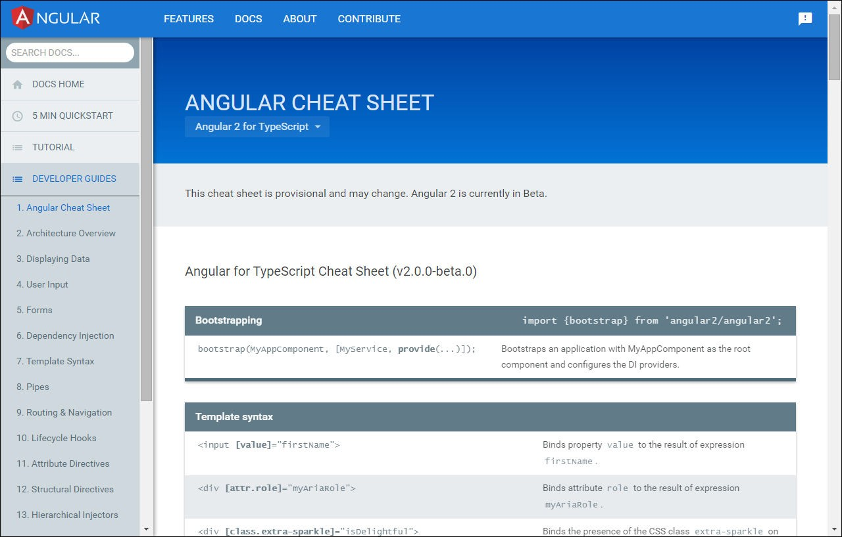
Binding cheat sheet
https://angular.io/docs/ts/latest/guide/cheatsheet.html

Slide 39
Ingebouwde directives
Veel directives konden vervallen door de nieuwe syntaxis.
Er zijn er nog maar weinig over.
Directives die het DOM manipuleren: herkenbaar aan sterretje/asterisk
<div
*ngFor=“let person of Persons”>…</div>
*ngIf=“showDiv”>…</div>
<div
<div
[ngClass]="setClasses()">…</div>
<div
[ngStyle]="setStyles()">…</div>

Slide 40
Samenvatting…
Databinding is in Angular 2 vernieuwd
Leer werken met de nieuwe notatie voor DOM- en Attribute binding, event binding en two-way binding
Pas altijd de Component en de bijbehorende View aan.
Veel concepten komen overeen, de uitwerking is totaal nieuw, in vergelijking met Angular 1

Slide 41
Checkpoint two way databinding
Oefening 4c
Oefening….

